Slide 1
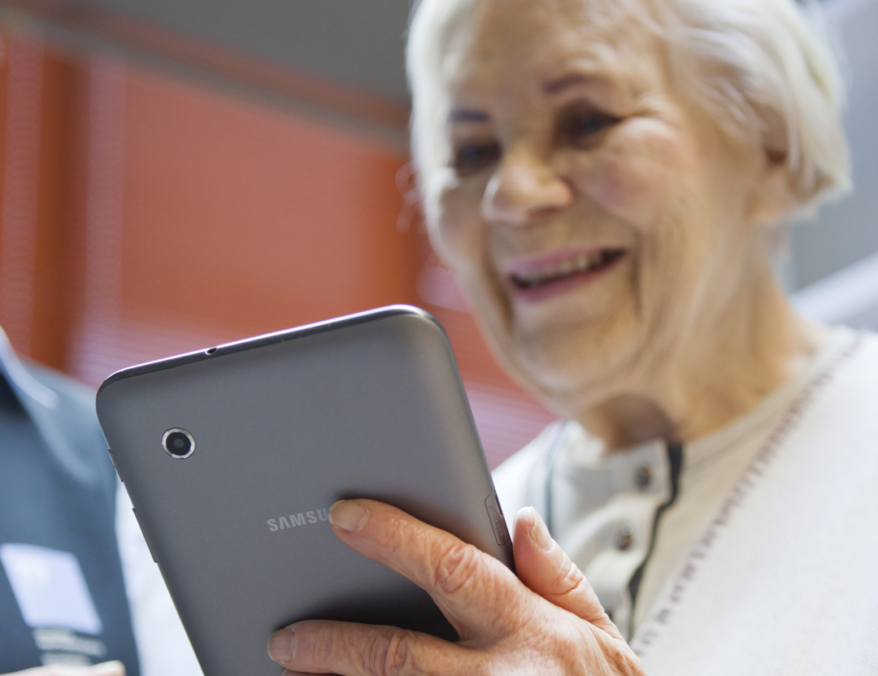

s
SeniorSurf-päivä
Oulunkylän kirjastossa
tiistaina 8.10. klo 12-15
Tervetuloa kuulemaan kirjaston
e-lehti- ja e-kirjapalveluista!
Kylänvanhimmantie 27
helmet.fi / Oulunkylän kirjasto
facebook.com / Oulunkylän kirjasto

